Slide 1

Spisovatelé
Autor: Mgr. Ludmila Dvořáková
VY_32_INOVACE_42_Božena Němcová
Vytvořeno v rámci projektu „EU peníze školám“.
OP VK oblast podpory 1.4 s názvem Zlepšení podmínek pro vzdělávání na základních školách.

Slide 2
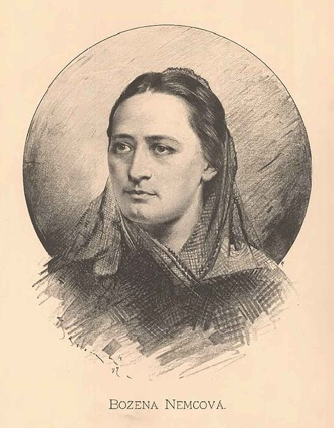
  BOŽENA NĚMCOVÁ
  1820- 1862

Slide 3
ŽIVOTOPIS
Rozená Barbora Novotná,později Panklová
Dětství prožila v Ratibořicích
Velký vliv měla babička Magdaléna Novotná
Neradostné manželství s Josefem Němcem
4 děti
Velmi těžký život, často žila na dluh
Pohřbena na Vyšehradě

Slide 4
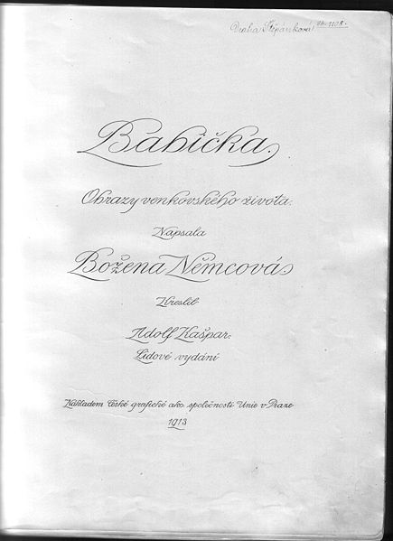
DÍLO
Povídky
Karla
Divá Bára
Větší prózy
Babička
V zámku a v podzámčí
Pohádky – sběratelka lidové slovesnosti

Slide 5
ČESKÉ POHÁDKY
NAJDĚTE POHÁDKY B.NĚMCOVÉ
O Matějovi a Magdalénce
O dvanácti měsíčkách
O Zlatovlásce
Tři zlaté vlasy děda Vševěda
Sůl nad zlato
O princezně Jasněnce a ševci, který létal
O princezně se zlatou hvězdou na čele

Slide 6
ODKAZY
http://cs.wikipedia.org/wiki/Soubor:Jan_Vil%C3%ADmek_-_Bo%C5%BEena_N%C4%9Bmcov%C3%A1.jpg
http://cs.wikipedia.org/wiki/Soubor:Bozena_Nemcova_Babicka_1913.jpg

Slide 7
Vytvořeno jako DUM do předmětu český jazyk na Základní škole a Mateřské škole Mladá Boleslav 17. listopadu 1325 příspěvková organizace, pro 6. ročník.
Materiál slouží k doplnění výkladu k tématu – Božena Němcová .
Materiál doporučuji prezentovat pomocí dataprojektoru či interaktivní tabule.
Materiál byl vytvořen a pilotován v I. pololetí školního roku 2012/2013

